Slide 1
Coefficients caractéristiques du fonctionnement
Facteur de charge (ou Kp): Energie produite / Energie max (sur 1an)
Kd (disponibilité): Energie disponible / Energie max (arrêts, essais, fortuits) 80%
Ku (utilisation): selon le fonctionnement choisi (base, suivi de charge, réglage de fréquence, compensation EnRi, demande) 90%
Kp: 72% en France

Slide 2
Coût du nucléaire
Coût CASH: ce que l’exploitant doit débourser pour continuer à exploiter la centrale, 33€/MWh (Cour de comptes)
Comprend: Combustible, Maintenance-Exploitation, investissement relatif à la prolongation de la durée de fonctionnement
ne Comprend pas: investissement initial, démantèlement, traitement et stockage des déchets, rémunération du capital
Intérêt du coût cash €/MWh: aide à la décision de poursuivre ou non l’exploitation des tranches, par comparaison avec les autres sources d’énergie ou la construction de nouveaux réacteurs

Slide 3
Coût de production de l’existant
Comprend: Combustible, Maintenance-Exploitation, Investissement initial et celui de la prolongation de la durée de fonctionnement, démantèlement, traitement et stockage des déchets.
ne comprend pas: rémunération du capital
Cour des Comptes 42€/MWh (avec facteur de charge à 85%)
Estimation de la CRE 57- 61 €/MWh (cohérent avec un facteur de charge de 70%)
Coût marginal 10 €/MWh (coût pour produire 1MWh de plus)

Slide 4
Coût du nucléaire existant
Prix du marché de gros de l’électricité Européen
Libéralisation du prix de l’électricité en Europe,
mais avec des exceptions
Subventions et obligation d’achat des énergies renouvelables intermittentes (priorité sur le réseau), ainsi que obligation pour EDF de vendre 25% de sa production nucléaire à 42 €/MWh à ses concurrents (Loi NOME, ARENH jusqu’en 2025).
Ce prix ne permet pas à EDF de rémunérer le capital et de permettre un réinvestissement pour les futures centrales.

Slide 5
Coût du nucléaire existant
Coût de production Nucléaire existant
Investissement (CAPEX) 47% 20€/MWh
Maintenance-Exploitation (OPEX) 31% 13
Combustible (OPEX) 16% 6,6
Démantèlement 5% 2
Traitement-stockage déchets 1% 0,4
Coût de production 42 €/MWh

Slide 6
Coût du nucléaire existant
Cout €/MWh
Gaz
100%
42 -
Nucléaire
66 %
28
27%
0
100
Puissance

Slide 7
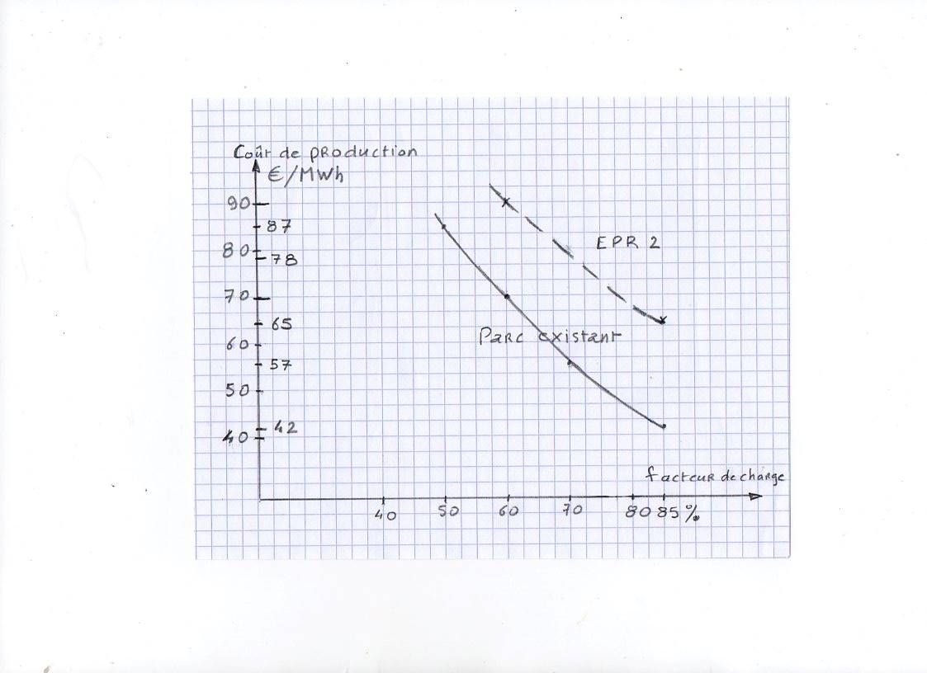
Coût vs facteur de charge

Slide 8
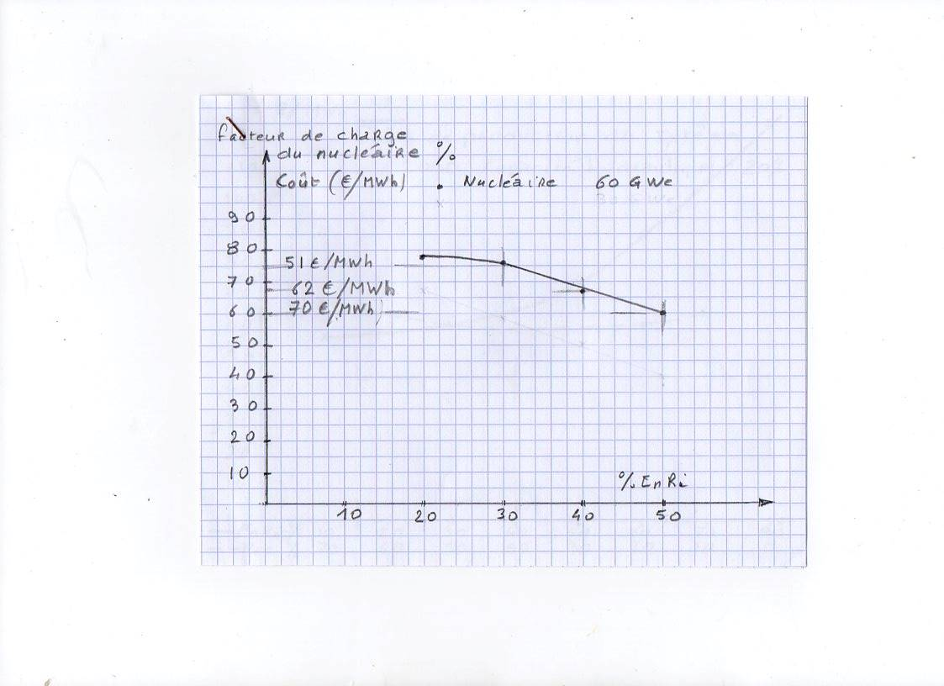
Coût vs % d’ EnRi

Slide 9
Importance du facteur de charge
% de pénétration des EnRi => plus de sollicitations du nucléaire pour garantir la stabilité du réseau (flexibilité)
- affecte son économie: facteur de charge réduit => coût de la flexibilité
- affecte la tenue mécanique des équipements: Importance ?
fatigue des piquages moulés, coudes, mécanismes de commande, nombre de rampes, nombre d’arrêts de courte durée...

Slide 10
Coût du nucléaire futur EPR2
Surtout fonction de:
- Coût de construction (74% du coût du MWh)
- délai de construction et taux d’actualisation des coûts
Taux d’actualisation
1% => 40€/MWh
4% (idem EnRi) => 65€/MWh
7% => 100€/MWh

Slide 11
Coût du MWh €/MWh
En €/MWh EPR actuel EPR 2
Construction 46 32 (-30%)
Frais Financiers 30 (8%) 16 (4% et délai raccourci)
O§M, combustible 17 17
démantèlement
et déchets
Coût de production 93 65 (-30%)

Slide 12
Coût du nucléaire
Coût : de production + du système( flexibilité et réseau) en considérant l’ensemble du mix (% de chaque source)
28 réacteurs participent: au suivi du réseau et flexibilité dû aux EnRi
si plus d’EnRi=> facteur de charge baisse et coût du nucléaire augmente (+10€/MWh si f – 10%)
Perte de production si + EnRi (perte d’opportunité)
-15% sur f => perte de 1,3 TWh pour 1000MWe
d’où (à 100€/MWh prix du marché) 7,9 Md€ pour le parc à 61 000MWe

Slide 13
Palliatifs
utiliser le nucléaire durant la nuit (production de H2),
plus de capacité de stockage (STEP) afin de moins solliciter le nucléaire,
fixer un facteur de charge minimum pour le nucléaire et limiter les EnRi en conséquence,
effacement de la demande,
batteries bi-directionnelles,
plus d’interconnections,
…
L’électricité nucléaire est pilotable
d’où une valeur d’usage différente
L’électricité nucléaire a-t-elle plus de valeur que l’électricité intermittente au vu des services rendus ? donc le rémunérer ?

